Slide 1
구급 활동 분석
손광호

Slide 2
목차
사용 데이터
001
분석 시나리오
002
데이터 시각화
003

Slide 3
데이터
PART1
구급차 자원현황
구급차 수
지역별 평균 연령
연령 집계
현황
구급활동현황
구급대원 수
경기도 면적
면적
지역별 인구 수
주민등록 인구

Slide 4
시나리오 - 1
시나리오 | 평균 연령과 구급 활동 | 분류 | 분석, 시각화
시작날짜 | 2019-11-17 | 완료날짜 | 2019-11-17
목표내용 | 행정구역별 평균 연령과 구급 활동 횟수의 상관관계 분석
목표설정사유 | p-value 확인 상관관계 확인
사용데이터 | 사용데이터: 2017년 구급활동현황.csv 평균연령집계현황.csv
분석/시각화 기법 | 분석/시각화기법: Pearson 상관관계 분석 Heatmap 시각화
 | 사용Python 라이브러리 및 주요소스 - pandas, seaborn, matplotlib
분석/시각화 주요내용 (목표성과) | p-value 확인 => 1.4e-22로 의미 있는 데이터 상관관계 확인 => - 0.47, 약한 음의 상관관계 ※ 평균 연령이 높을 수록 구급 활동 횟수가 높다고 예상했으나 반대의 결과 확인
PART1

Slide 5
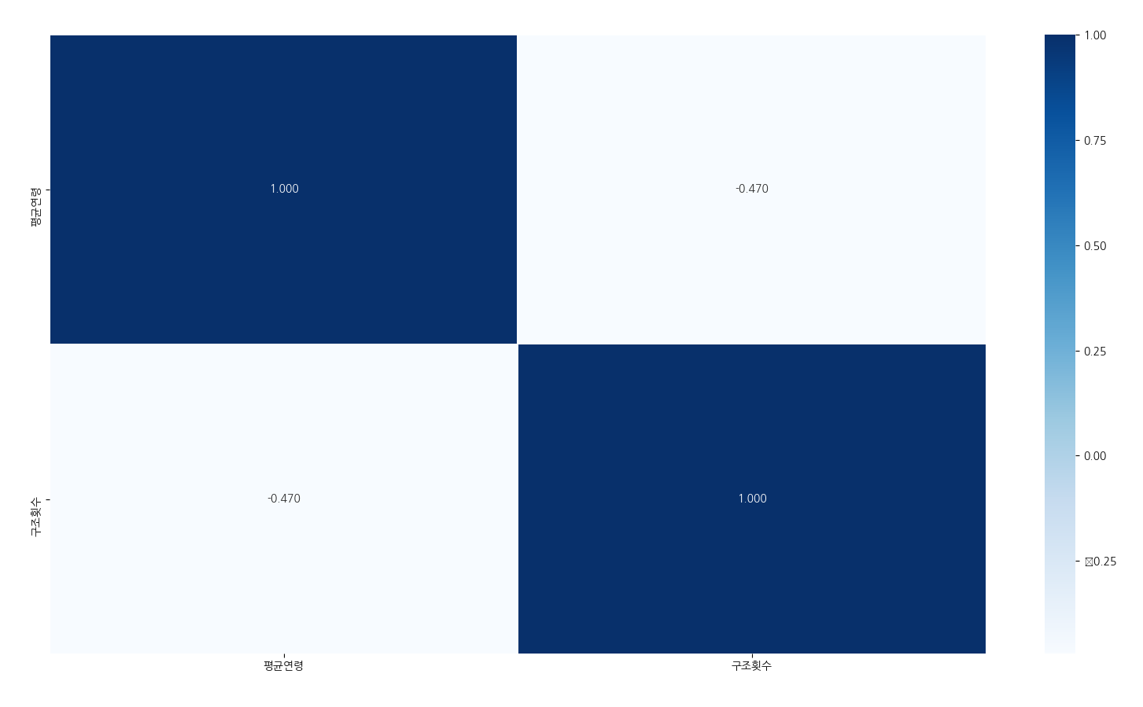
시각화 - 1
평균연령과 구급활동 수 상관관계
PART1

Slide 6
시나리오 - 2
시나리오 | 월별 구급 활동 횟수 | 분류 | 분석, 시각화
시작날짜 | 2019-11-17 | 완료날짜 | 2019-11-17
목표내용 | 월별로 구급 활동 횟수 분석
목표설정사유 | 2018년 데이터 추가하여 분석 확인 쉽게 heatmap 사용
사용데이터 | 사용데이터: 2017년 구급활동현황.csv 2018년 구급활동현황.csv
분석/시각화 기법 | 분석/시각화기법: Heatmap 시각화
 | 사용Python 라이브러리 및 주요소스 - pandas, seaborn, matplotlib
분석/시각화 주요내용 (목표성과) | 2018년 데이터 추가하여 분석 => 2018년 데이터 추가 확인 쉽게 heatmap 사용 => seaborn 사용 ※ 분석 결과 상대적으로 방학(휴가) 기간에 구급 활동이 많이 발생하는 것 확인
PART1

Slide 7
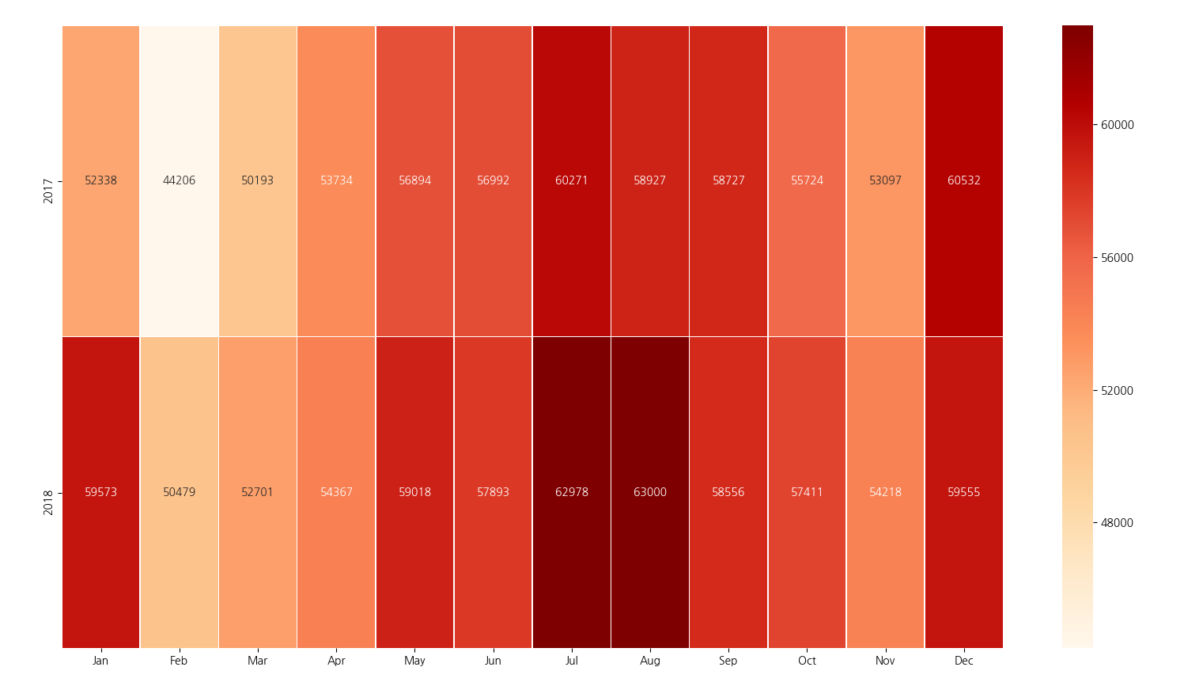
시각화 - 2
월별 구급활동 횟수
PART1

Slide 8
시나리오 - 3
시나리오 | 환자 연령과 신고 시각 | 분류 | 분석, 시각화
시작날짜 | 2019-11-17 | 완료날짜 | 2019-11-17
목표내용 | 구급활동 내 환자 연령과 신고 시각의 상관관계 분석
목표설정사유 | 신고 시각에서 시간대 사용 연령은 나이대로 계산 히스토그램 사용 시각화
사용데이터 | 사용데이터: - 2017년 구급활동현황.csv
분석/시각화 기법 | 분석/시각화기법: 커널 밀도 히스토그램 사용
 | 사용Python 라이브러리 및 주요소스 - pandas, seaborn, matplotlib
분석/시각화 주요내용 (목표성과) | 신고 시각에서 시간대 사용 연령은 나이대로 계산 히스토그램 사용 시각화 ※ 구급활동에 있어 50대는 1시 또는 22시에 많이 발생하고, 80대는 10시에 많이 발생. 전체적으로 9~23시에 골고루 구급활동 발생.
PART1

Slide 9
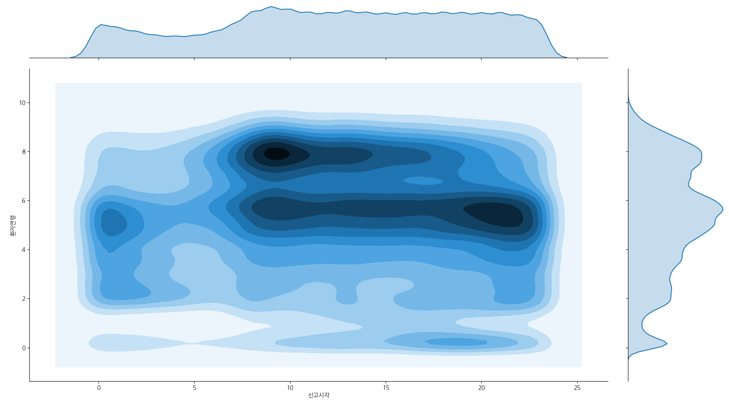
시각화 - 3
신고시각과 환자연령의 관계
PART1

Slide 10
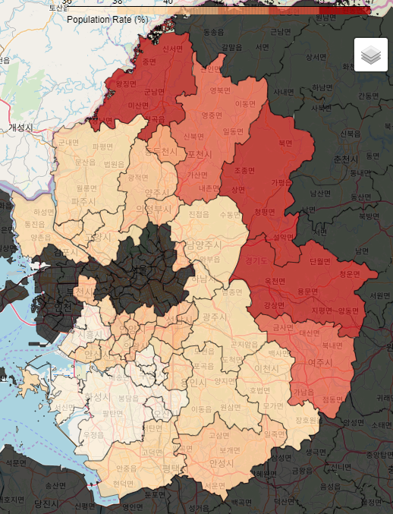
시각화 - 4
행정구역별 평균 연령
PART1

Slide 11
시나리오 - 4
시나리오 | 인구수와 구급활동 | 분류 | 분석, 시각화
시작날짜 | 2019-11-17 | 완료날짜 | 2019-11-17
목표내용 | 행정구역별 총 인구수와 구급활동 횟수 분석
목표설정사유 | 지도에 맵핑하여 확인 확인이 용이하게 두 개를 개별적으로 시각화
사용데이터 | 사용데이터: 주민등록인구집계현황.csv 2017년 구급활동현황.csv
분석/시각화 기법 | 분석/시각화기법: 지도에 heatmap으로 시각화
 | 사용Python 라이브러리 및 주요소스 - pandas, folium
분석/시각화 주요내용 (목표성과) | 지도에 맵핑하여 확인 => 행정구역 shp 파일과 folium 사용 확인이 용이하게 두 개를 개별적으로 시각화 ※ 대체적으로 총 인구수와 구급활동 횟수가 비례하는 것을 확인. 안성, 이천, 하남, 포천은 인구수 대비 구급활동 횟수가 약간 높음.
PART1

Slide 12
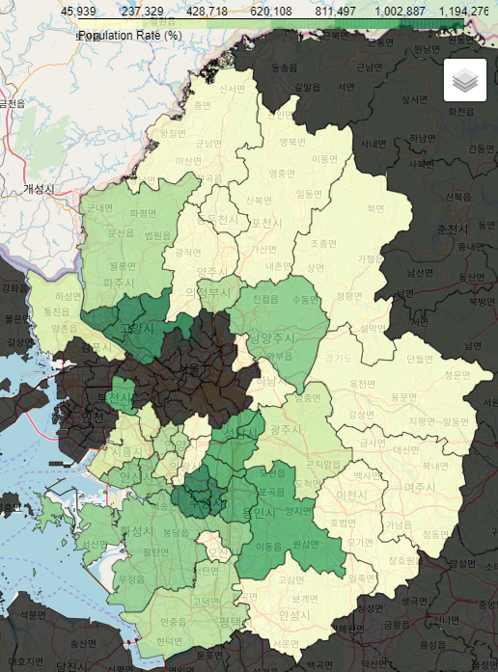
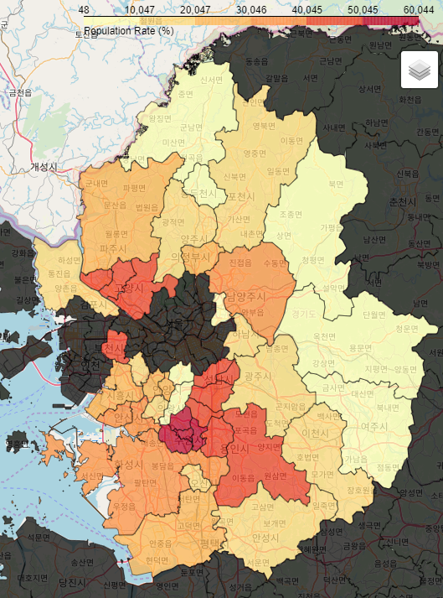
시각화 – 5, 6
행정구역별 총 인구수
행정구역별 구급활동 발생 횟수
PART1

Slide 13
시나리오 - 5
시나리오 | 구급자원과 구급활동 | 분류 | 분석, 시각화
시작날짜 | 2019-11-17 | 완료날짜 | 2019-11-17
목표내용 | 행정구역별 구급 대원수와 구급활동 횟수 분석
목표설정사유 | 지도에 맵핑하여 확인 확인이 용이하게 두 개를 개별적으로 시각화
사용데이터 | 사용데이터: 구급차및구급대원수현황.csv 2017년 구급활동현황.csv
분석/시각화 기법 | 분석/시각화기법: 지도에 heatmap으로 시각화
 | 사용Python 라이브러리 및 주요소스 - pandas, folium
분석/시각화 주요내용 (목표성과) | 지도에 맵핑하여 확인 => 행정구역 shp 파일과 folium 사용 확인이 용이하게 두 개를 개별적으로 시각화 ※ 대체적으로 구급활동 횟수가 많은 지역은 구급 대원수가 많은 것을 확인. 수원은 구급활동 횟수 대비 구급 대원수가 적고 용인은 그 반대.
PART1

Slide 14
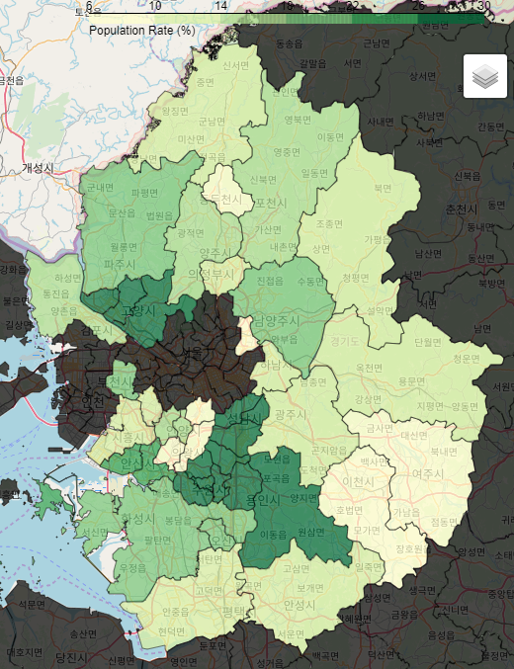
시각화 – 7, 6
행정구역별 구급차 수 현황
행정구역별 구급활동 발생 횟수
PART1

Slide 15
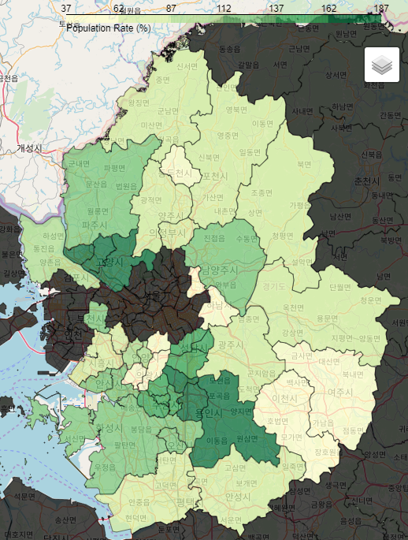
시각화 – 8, 6
행정구역별 구급대원 수 현황
행정구역별 구급활동 발생 횟수
PART1

Slide 16
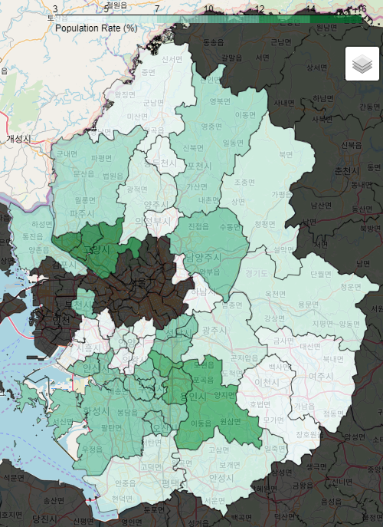
시각화 – 9, 6
행정구역별 구급기관 수
행정구역별 구급활동 발생 횟수
PART1

Slide 17
시나리오 - 6
시나리오 | 구급 활동 증상 및 상태 | 분류 | 분석, 시각화
시작날짜 | 2019-11-17 | 완료날짜 | 2019-11-17
목표내용 | 구급활동 상태 분석
목표설정사유 | 의식상태 비율 확인 증상 빈도 확인 확인이 용이하게 두 개를 개별적으로 시각화
사용데이터 | 사용데이터: 2017년 구급활동현황.csv
분석/시각화 기법 | 분석/시각화기법: 단어 크기로 빈도 수 표현
 | 사용Python 라이브러리 및 주요소스 - pandas, seaborn, matplotlib, wordcloud
분석/시각화 주요내용 (목표성과) | 의식상태 비율 확인 증상 빈도 확인 확인이 용이하게 두 개를 개별적으로 시각화 ※ 구급 활동 증상에는 기타통증, 복통, 오심/구토 등과 같은 Alert 의식 상태가 대부분을 차지.
PART1

Slide 18
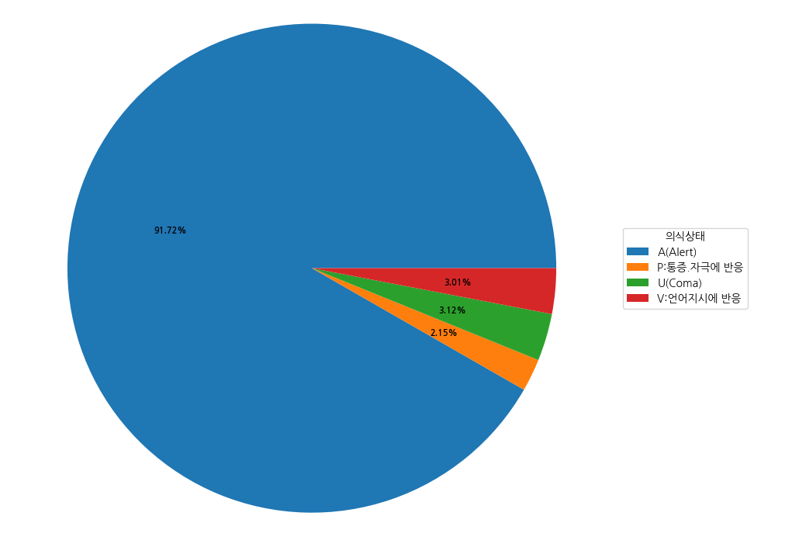
시각화 - 10
구급활동 의식상태 비율
PART1

Slide 19
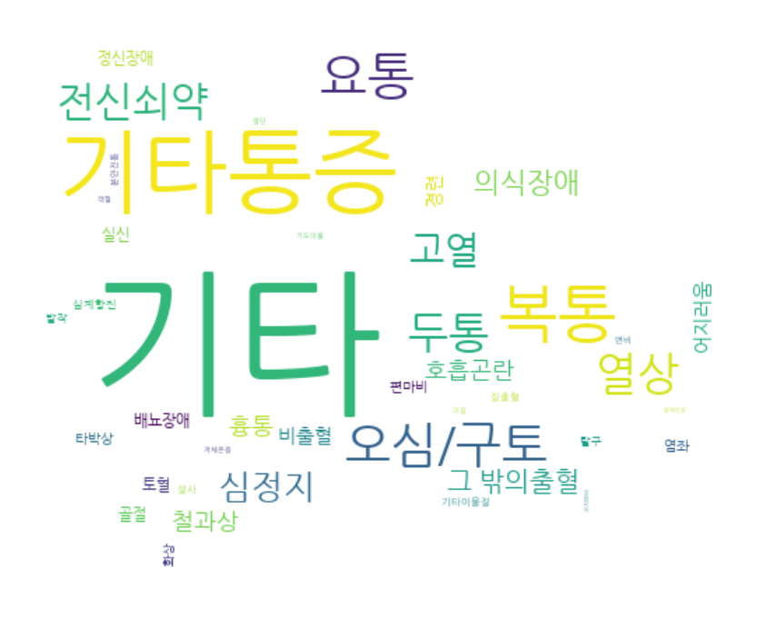
시각화 - 11
구급활동 환자 증상 빈도
PART1

Slide 20
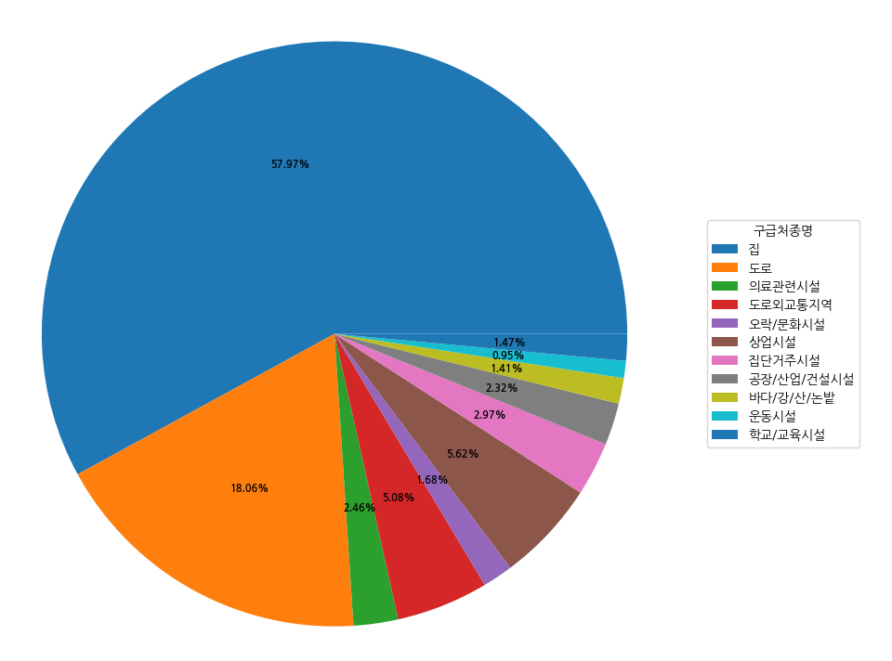
시각화 - 12
구급처종명 비율
PART1

Slide 21
시나리오 - 7
시나리오 | 현장도착시간 | 분류 | 분석, 시각화
시작날짜 | 2019-11-17 | 완료날짜 | 2019-11-17
목표내용 | 현장도착시간과 거리를 사용 구급기관 수 증원 필요성 부각
목표설정사유 | 경기도 평균 구급활동 현장도착시간 확인 경기도 평균 구급활동 거리 확인 증원 필요성 확인
사용데이터 | 사용데이터: 2017년 구급활동현황.csv
분석/시각화 기법 | 분석/시각화기법: 히스토그램으로 시각화 및 분석
 | 사용Python 라이브러리 및 주요소스 - pandas, matplotlib
분석/시각화 주요내용 (목표성과) | 경기도 평균 구급활동 현장도착시간 확인 => 히스토그램 시각화 경기도 평균 구급활동 거리 확인 => 히스토그램 시각화 증원 필요성 확인 ※ 현장과의 거리는 5km 이내이고 도착까지 5~12분 이내가 걸린다. 골든타임은 2~3km, 5분 이내일 때 달성될 수 있기 때문에 구급기관의 증원이 필요하다.
PART1

Slide 22
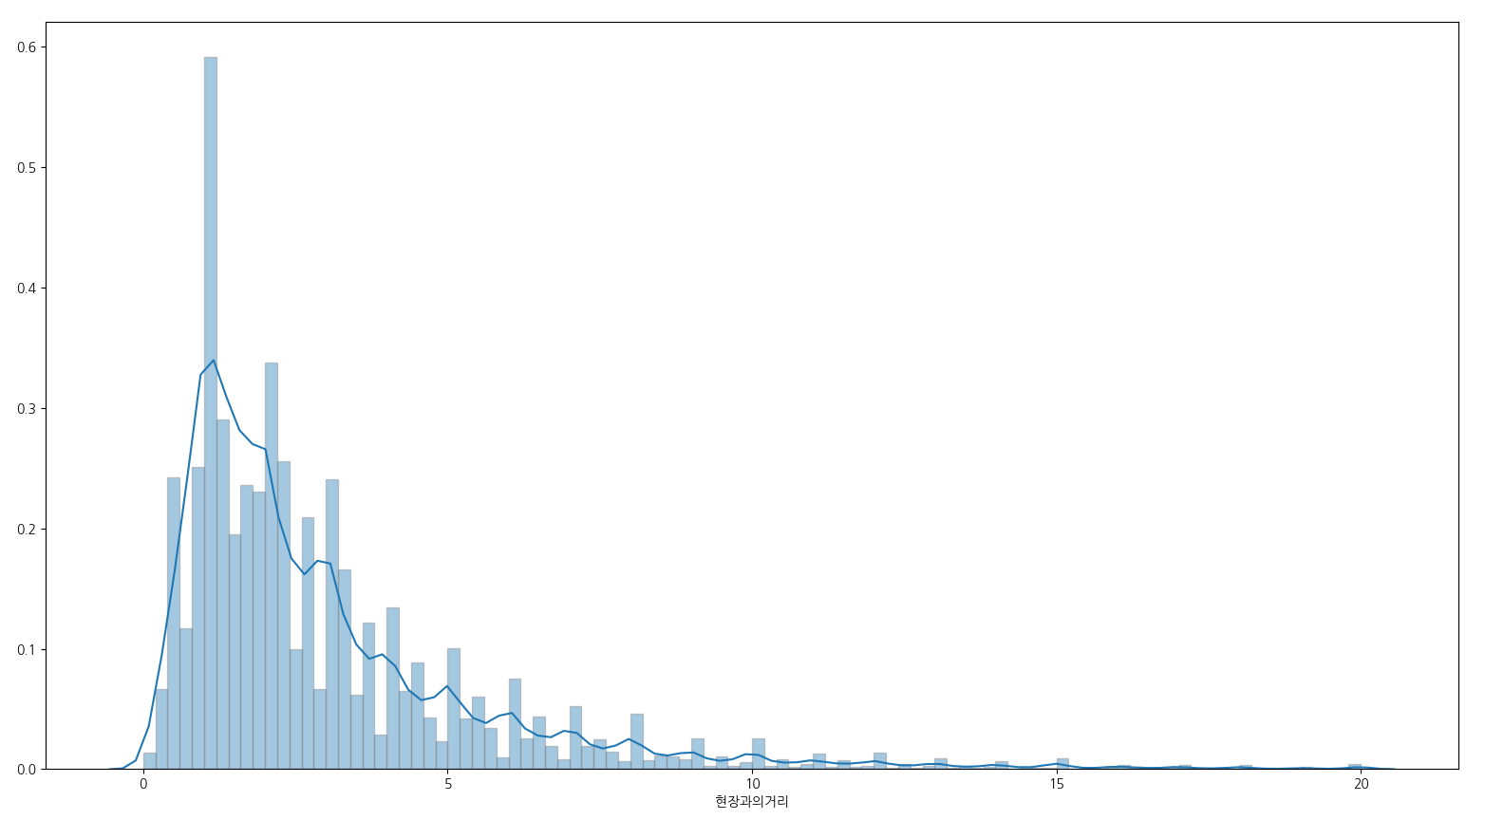
시각화 - 13
출동지점과 구급현장의 거리
PART1

Slide 23
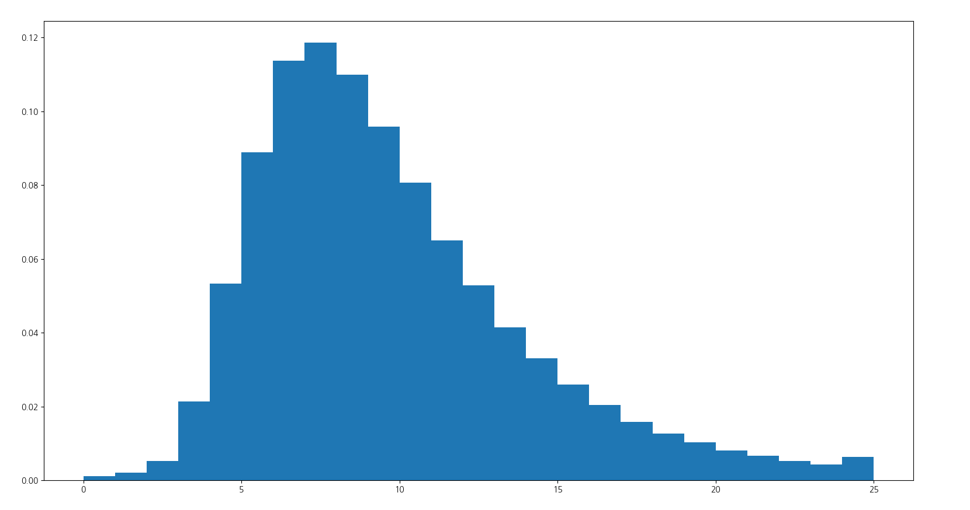
시각화 - 14
도착까지의 시간
PART1

Slide 24
시나리오 - 8
시나리오 | 나이대별 구급활동 비율 | 분류 | 분석, 시각화
시작날짜 | 2019-11-17 | 완료날짜 | 2019-11-17
목표내용 | 나이대별 구급활동 비율 분석
목표설정사유 | 막대그래프로 시각화 경기도 인구수와 구급활동 인구수 나이대별 비교
사용데이터 | 사용데이터: 2017년 구급활동현황.csv 주민등록인구집계현황.csv
분석/시각화 기법 | 분석/시각화기법: bar 차트 시각화
 | 사용Python 라이브러리 및 주요소스 - pandas, matplotlib
분석/시각화 주요내용 (목표성과) | 막대그래프로 시각화 경기도 인구수와 구급활동 인구수 나이대별 비교 ※ 7~80대, 50대의 구급활동 비율이 상대적으로 높으며 0~10대의 비율은 낮은편.
PART1

Slide 25
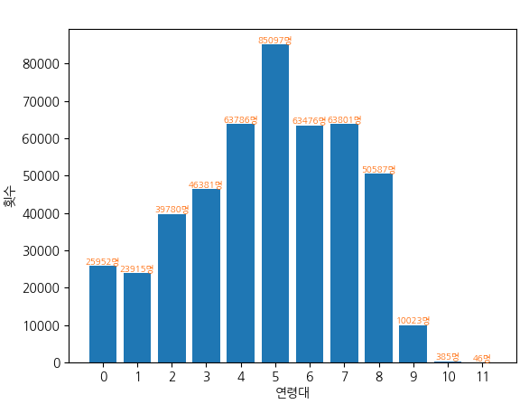
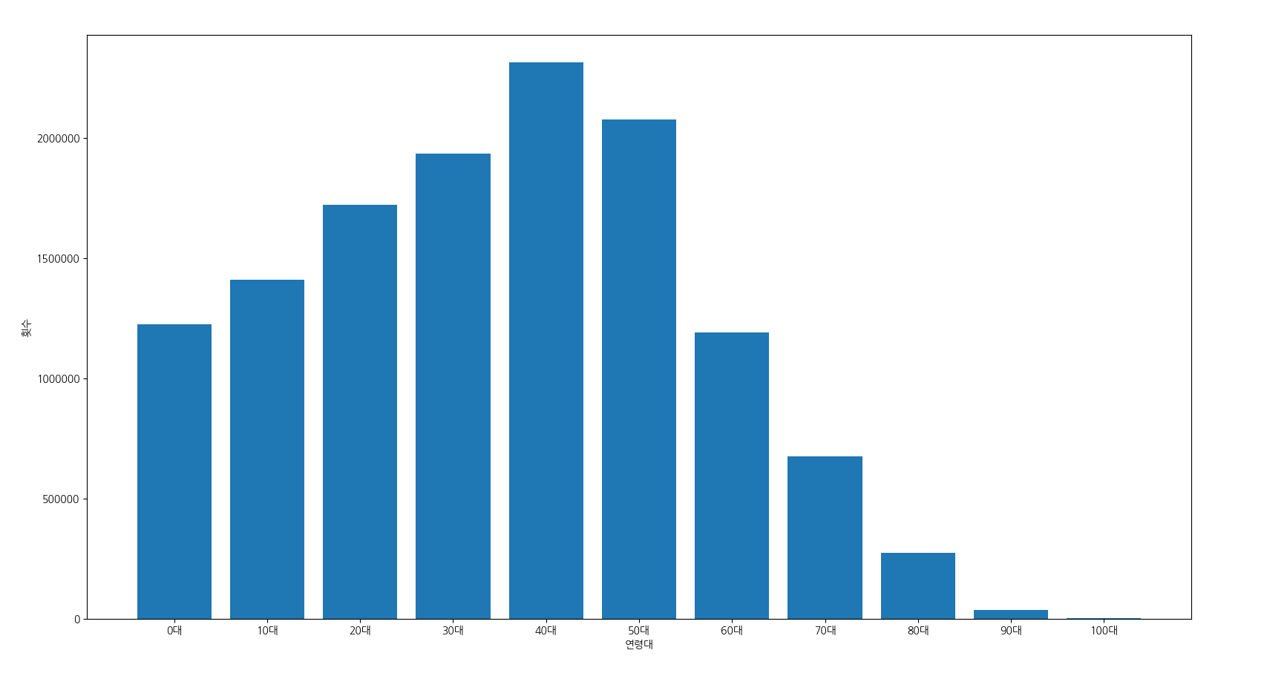
시각화 – 15, 16
연령별 구급활동 발생 횟수
PART1

Slide 26
시나리오 - 9
시나리오 | 성별 구급 사고 비율 | 분류 | 분석, 시각화
시작날짜 | 2019-12-06 | 완료날짜 | 2019-12-06
목표내용 | 성별 구급 사고 비율 분석
목표설정사유 | 원형그래프로 시각화 나이대별 구급 사고 시각화 월별 변화 상태 파악 비교
사용데이터 | 사용데이터: 2017년 구급활동현황.csv
분석/시각화 기법 | 분석/시각화기법: Pie chart, scatter 차트 활용 비교 분석
 | 사용Python 라이브러리 및 주요소스 - pandas, matplotlib, plotly_express
분석/시각화 주요내용 (목표성과) | 사고 횟수 성별 비율을 원형 차트로 시각화 plotly express의 scatter 차트를 사용하여 나이대별 구급 사고 횟수와 월별 변화 시각화 성별 미상인 인원을 제외하고 남성의 사고 횟수가 8%이상이 높다. 월별 변화량도 비슷하게 변화가 일어난다. 결론: 성별과 사고 횟수는 연관이 낮으며, 특정 월에 대한 연관성도 낮다.
PART1

Slide 27
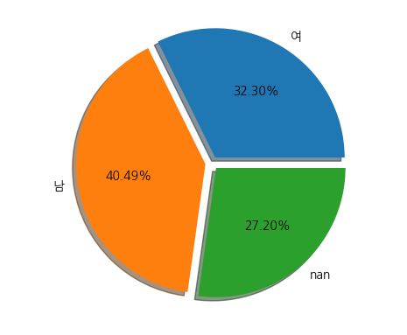
시각화 - 17
성별 구급활동 발생 비율
PART1

Slide 28
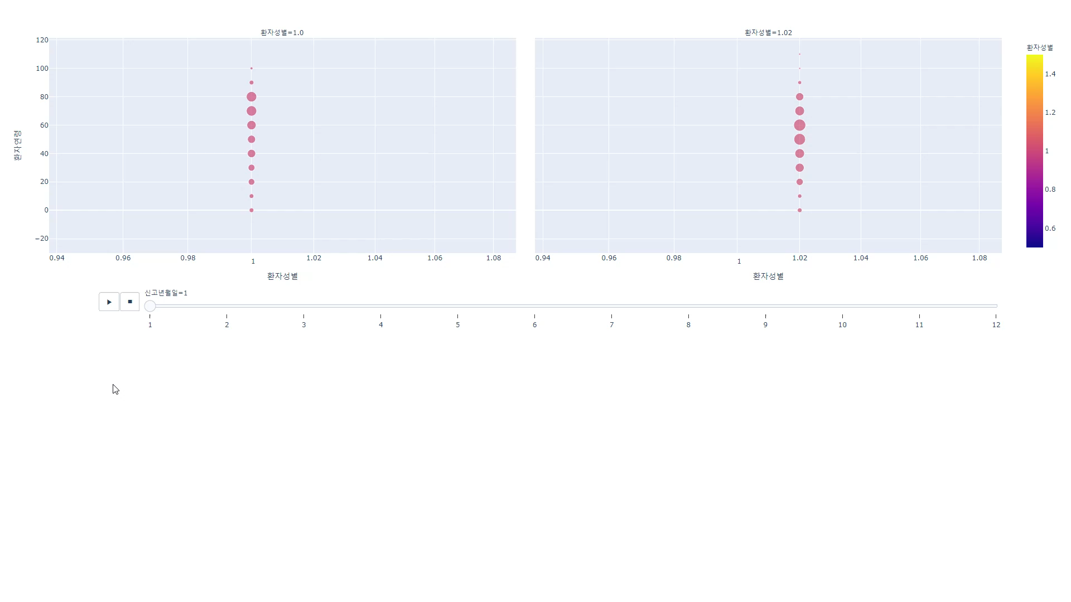
시각화 - 18
월별, 성별 구급 사고 횟수 변화
PART1

Slide 29
시나리오 - 10
시나리오 | 성별과 나이 상관관계 및 비교 | 분류 | 분석, 시각화
시작날짜 | 2019-12-06 | 완료날짜 | 2019-12-06
목표내용 | 나이대별 사고 횟수를 성별로 나누어 비교 분석
목표설정사유 | 막대그래프로 시각화 어느 성별이 어느 나이대에서 사고 횟수가 많은가를 비교
사용데이터 | 사용데이터: 2017년 구급활동현황.csv
분석/시각화 기법 | 분석/시각화기법: 막대그래프 시각화
 | 사용Python 라이브러리 및 주요소스 - pandas, matplotlib, plotly.graph_objects
분석/시각화 주요내용 (목표성과) | 막대그래프로 시각화 남성은 40~60대의 사고 횟수가 매우 높게 나타난다. 여성은 40대 이후 비슷한 사고 횟수를 보여준다.
PART1

Slide 30
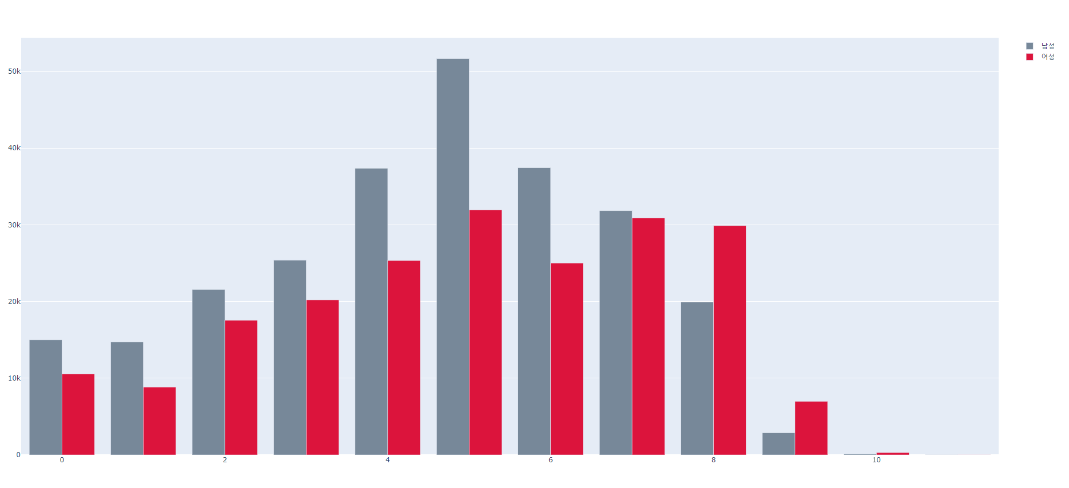
시각화 - 19
성별, 나이별 발생 횟수
PART1

Slide 31
시나리오 - 11
시나리오 | 면적과 소방서 개수 상관관계 분석 | 분류 | 분석, 시각화
시작날짜 | 2019-12-06 | 완료날짜 | 2019-12-06
목표내용 | 면적과 소방서 개수 상관관계 분석
목표설정사유 | 상관관계 그래프로 관계 정도 분석 Scatter 그래프를 사용하여 시각화
사용데이터 | 사용데이터: 2017년 구급활동현황.csv
분석/시각화 기법 | 분석/시각화기법: bar 차트 시각화 Pearson 상관관계 분석 Heatmap 시각화
 | 사용Python 라이브러리 및 주요소스 - pandas, matplotlib, plotly_express, seaborn, scipy.stats
분석/시각화 주요내용 (목표성과) | Pearson 계수를 사용하여 면적과 소방서 개수 상관관계 분석 Scatter 차트와 heatmap 그래프를 사용하여 확인 결론: 면적과 소방서의 상관관계는 0.199이다. 즉, 상관관계가 거의 없다고 할 수 있다. 이는 한 소방서가 관리해야 하는 면적이 크다는 것을 의미하며, 현장까지 도착 시간의 증가를 일컫는다. -> 소방서의 개수가 부족
PART1

Slide 32
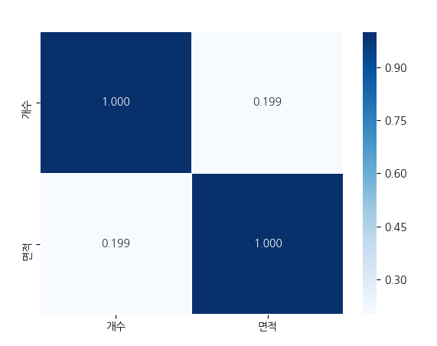
시각화 - 20
면적과 소방서 개수 상관관계
PART1

Slide 33
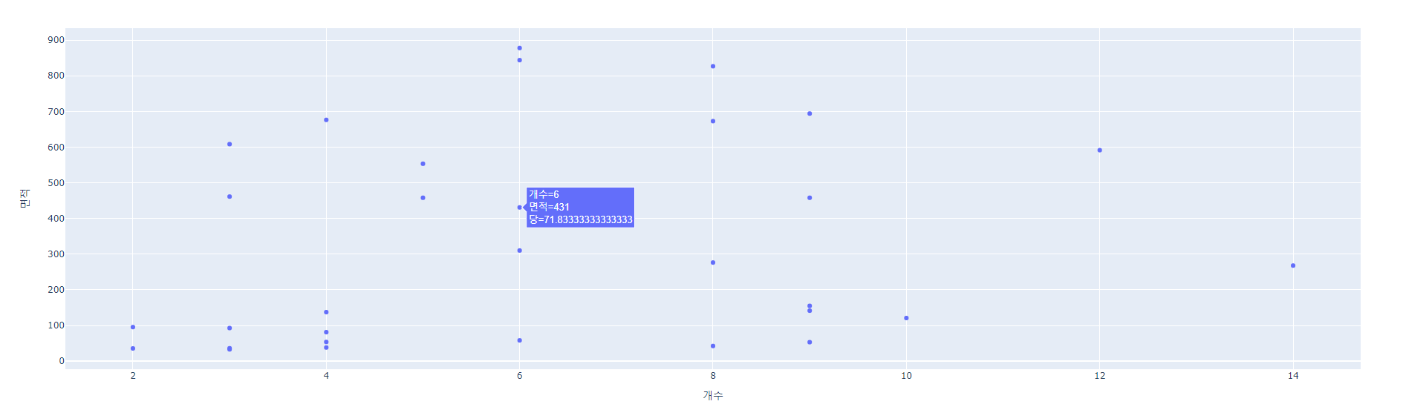
시각화 - 21
면적과 소방서 개수 상관관계
PART1

Slide 34
시나리오 - 12
시나리오 | 시간별 구급 활동 횟수 | 분류 | 분석, 시각화
시작날짜 | 2019-12-06 | 완료날짜 | 2019-12-06
목표내용 | 시간별로 구급 활동 횟수 분석
목표설정사유 | 2018년 데이터 추가하여 분석 확인 쉽게 heatmap 사용
사용데이터 | 사용데이터: 2017년 구급활동현황.csv 2018년 구급활동현황.csv
분석/시각화 기법 | 분석/시각화기법: Heatmap 시각화
 | 사용Python 라이브러리 및 주요소스 - pandas, seaborn, matplotlib
분석/시각화 주요내용 (목표성과) | 2018년 데이터 추가하여 분석 => 2018년 데이터 추가 확인 쉽게 heatmap 사용 => seaborn 사용 결론: 활동시간에 가장 구급 사고가 많이 발생. 특히 출근시간, 점심시간, 9시, 퇴근시간 순으로 많이 발생.
PART1

Slide 35
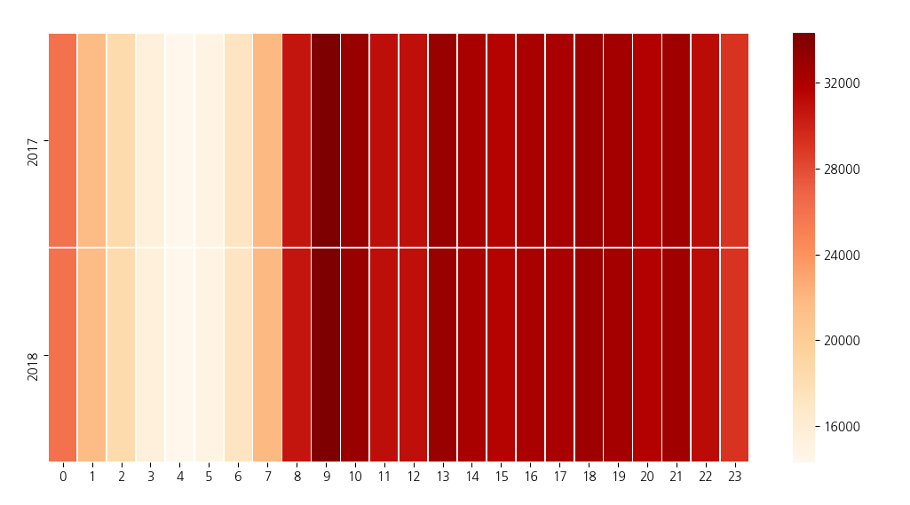
시각화 - 22
시간별 구급활동
PART1

Slide 36
시나리오 - 13
시나리오 | 구급 사고 분석 | 분류 | 분석, 시각화
시작날짜 | 2019-12-06 | 완료날짜 | 2019-12-06
목표내용 | 구급 사고에 대해 parallel 사용 분석
목표설정사유 | Parallel categories 그래프를 사용하여 분석 사고 횟수, 사고 종류, 의식 상태, 출동 인원 분석 외국인에 대한 국적 비율 시각화
사용데이터 | 사용데이터: 2017년 구급활동현황.csv
분석/시각화 기법 | 분석/시각화기법: Parallel categories 시각화
 | 사용Python 라이브러리 및 주요소스 - pandas, plotly_express, plotly.graph_objects
분석/시각화 주요내용 (목표성과) | Parallel categories 그래프를 수치 값을 가지지 않은 데이터 분석 사고 횟수, 사고 종류, 의식 상태, 출동 인원에 대해 분석 결론: 남녀 모두 질병, 사고부상, 교통사고 순으로 사고가 발생한다. 질병의 경우 의식 상태가 A보다 심각한 경우가 의외로 많다. 간호사의 경우 의식상태 A에 대한 사고의 처치를 하는 경우가 많고, 심각한 경우에는 1, 2급의 응급 구조사가 처치를 진행한다. 외국인의 경우 중국인이 대다수이며 나머지는 비슷한 비율을 보여준다.
PART1

Slide 37
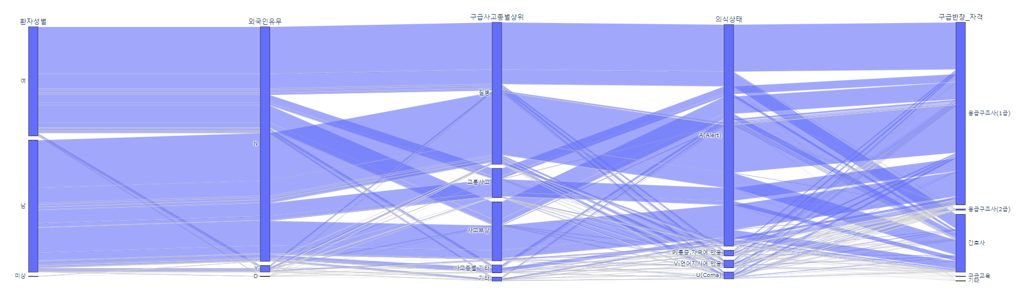
시각화 - 23
Parallel Categories
PART1

Slide 38
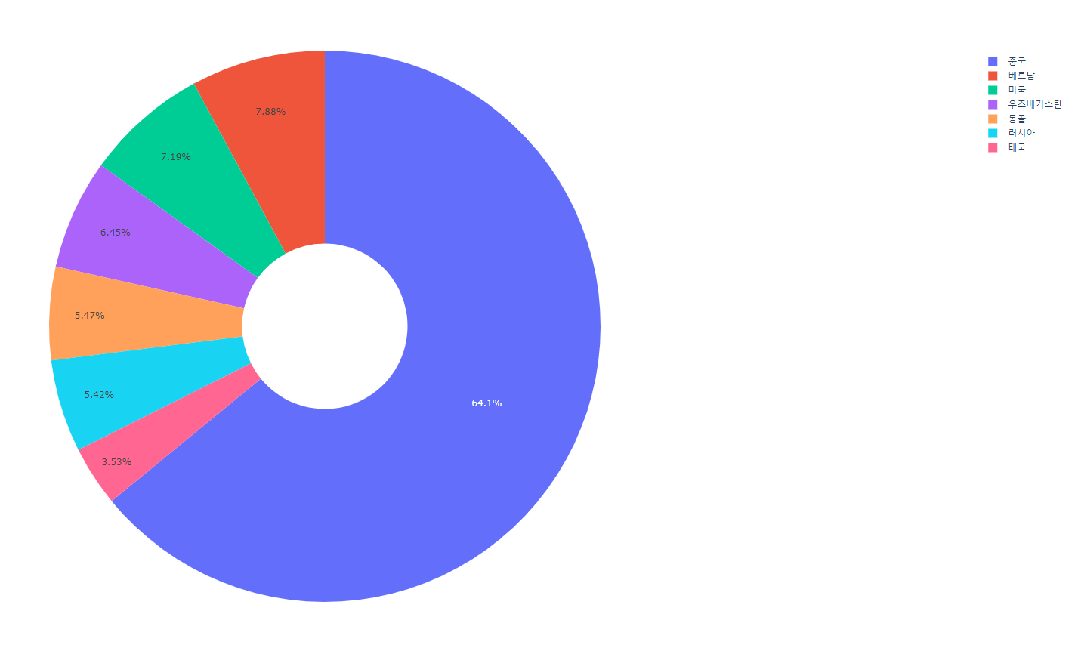
시각화 - 24
구급활동 외국인 비율
PART1

Slide 39
시나리오 - 14
시나리오 | 시간별 접수 경로 시각화 | 분류 | 시각화
시작날짜 | 2019-12-06 | 완료날짜 | 2019-12-06
목표내용 | 시간별 접수 경로 변화량 시각화
목표설정사유 | 접수 매체가 무엇인지 확인 시간에 따라 접수 매체의 횟수 변화가 있는지 확인 Parallel categories 그래프 활용
사용데이터 | 사용데이터: 2017년 구급활동현황.csv
분석/시각화 기법 | 분석/시각화기법: bar 차트 시각화
 | 사용Python 라이브러리 및 주요소스 - pandas, plotly_express
분석/시각화 주요내용 (목표성과) | 휴대전화를 가장 많이 이용하며 그 다음 일반 전화 사용량이 높음 낮은 사용량을 보기 위해 가장 높은 3개 항목(휴대전화, 일반전화, 기타) 비활성화 공중전화, 무전기, 경찰 순으로 사용량이 높음 11~15시 사이에는 공중전화 보다 무전기 사용량이 높음 교통사고의 경우 대부분이 휴대전화로 신고됨 사고부상, 질병의 경우 일반전화의 비중이 어느 정도 차지하는 것으로 보아 해당 집에서 발생하는 경우도 다수 존재
PART1

Slide 40
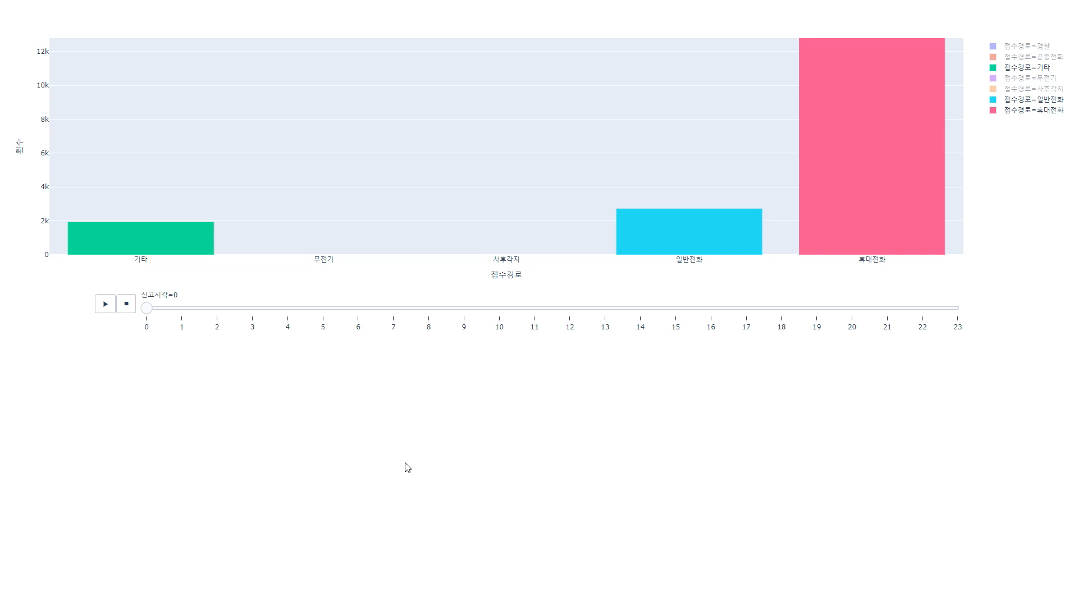
시각화 - 25
시간별 접수경로
PART1

Slide 41
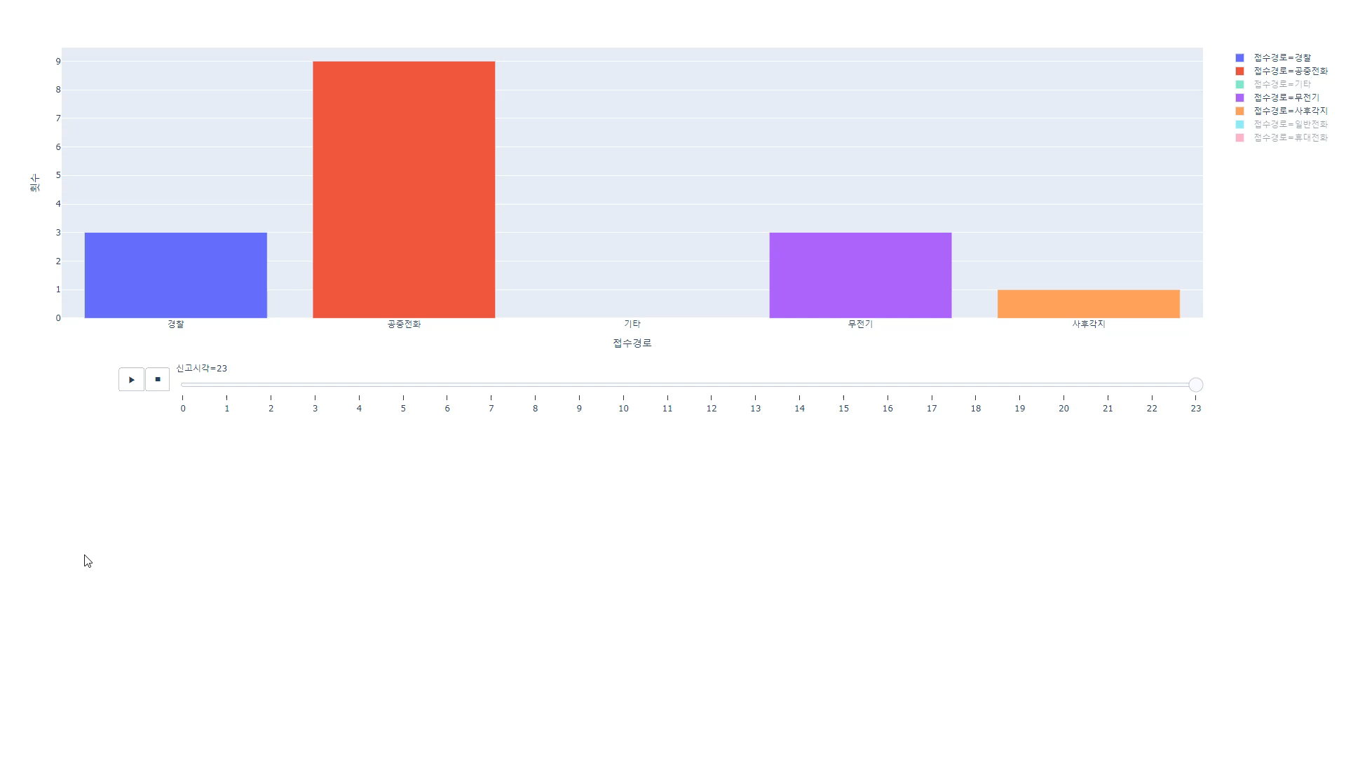
시각화 - 25
시간별 접수경로
PART1

Slide 42
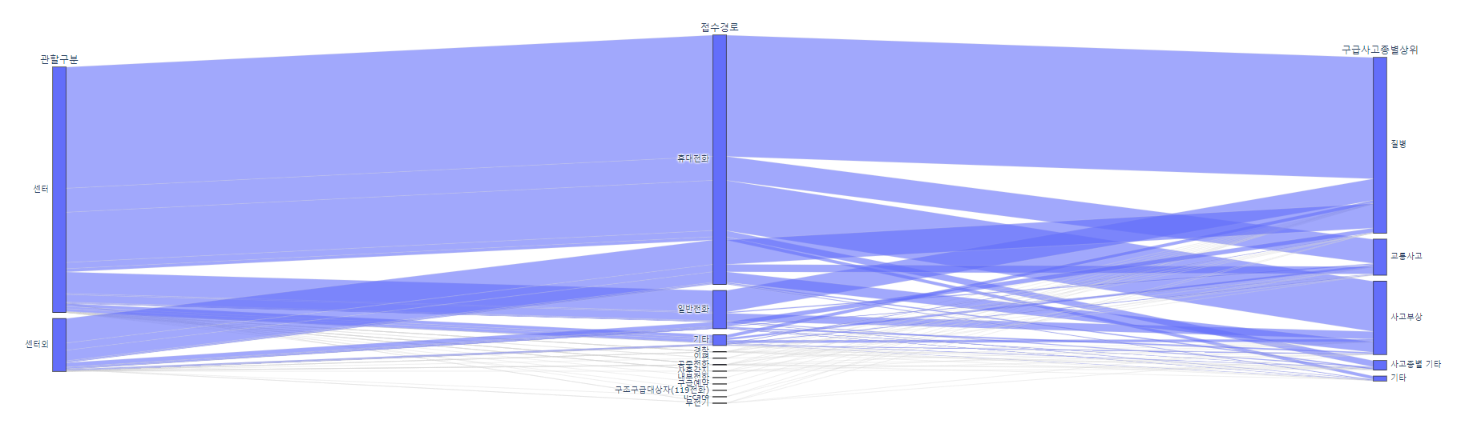
시각화 - 26
Parallel Categories(관할)
PART1

Slide 43
시나리오 - 15
시나리오 | 구급사고 종류 시각화 | 분류 | 시각화
시작날짜 | 2019-12-06 | 완료날짜 | 2019-12-06
목표내용 | 구급사고 종류 원형그래프 시각화
목표설정사유 | 사고 종류 확인 대분류 -> 소분류 확인
사용데이터 | 사용데이터: 2017년 구급활동현황.csv
분석/시각화 기법 | 분석/시각화기법: 원형 그래프 시각화
 | 사용Python 라이브러리 및 주요소스 - pandas, plotly.graph_objects
분석/시각화 주요내용 (목표성과) | 대분류, 소분류 나누고 소분류에 대한 parent로 대분류 설정 질병, 사고부상, 교통사고 순으로 많음 질병의 경우 없음(단순 질병), 기타를 제외하면 고혈압이 많은 비율을 차지함 사고 부상은 낙상이 가장 많으며 교통사고는 승차자의 사고 비율이 높음
PART1

Slide 44
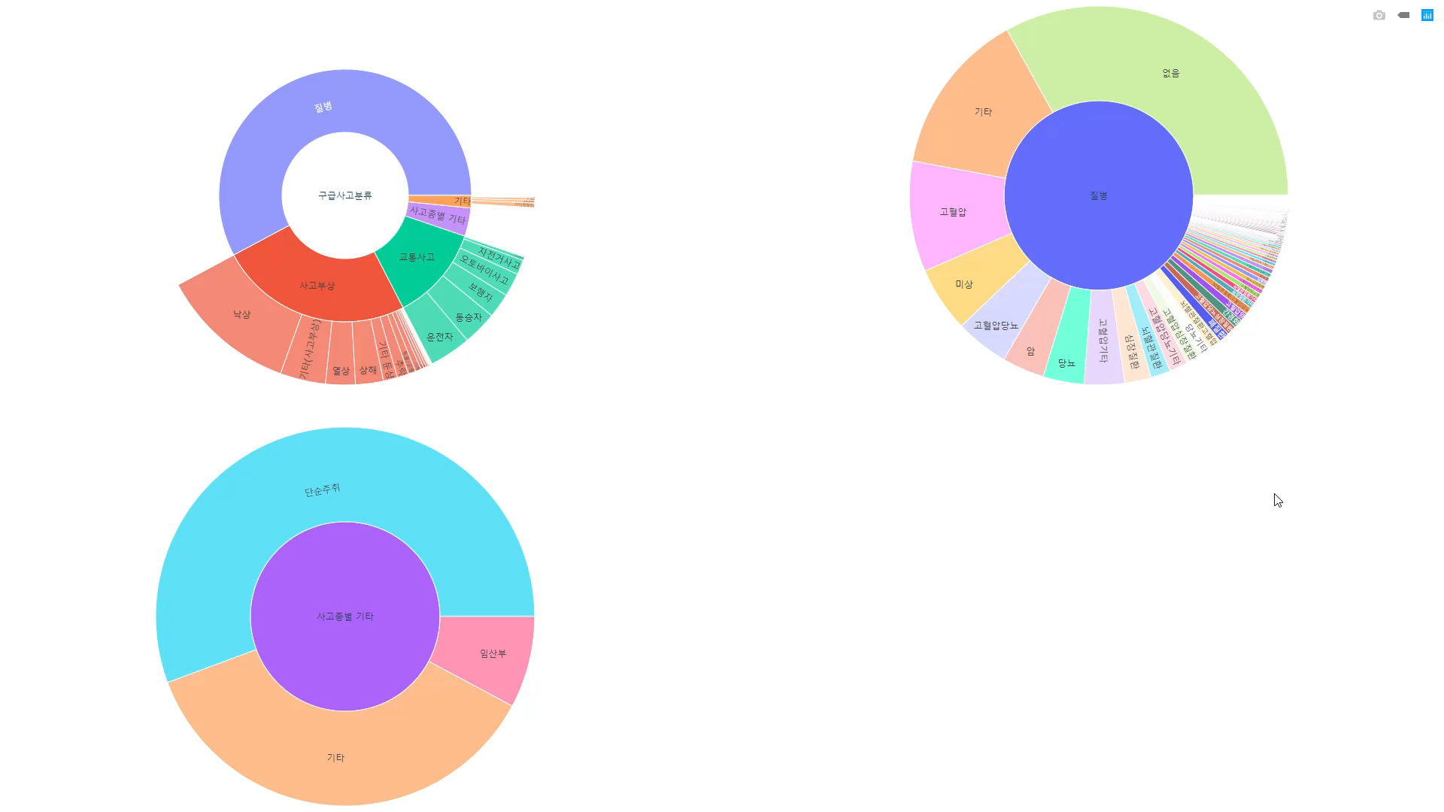
시각화 - 27
구급사고종별 원형 그래프
PART1

Slide 45
시나리오 - 16
시나리오 | 구급사고 장애요인 분석 | 분류 | 분석, 시각화
시작날짜 | 2019-12-06 | 완료날짜 | 2019-12-06
목표내용 | 장애요인을 통해 문제점 파악
목표설정사유 | 위의 시나리오에서 분석한 소방서 개수 뒷받침 그 외 요인 파악
사용데이터 | 사용데이터: 2017년 구급활동현황.csv
분석/시각화 기법 | 분석/시각화기법: 원형 그래프 시각화
 | 사용Python 라이브러리 및 주요소스 - pandas, plotly.graph_objects
분석/시각화 주요내용 (목표성과) | 대분류, 소분류 나누고 소분류에 대한 parent로 대분류 설정 장애요인으로 장거리 이송이 가장 많은 비율을 차지함 이는 위의 시나리오에서 분석한 소방서 개수당 맡아야하는 면적 크기 분석 뒷받침 -> 소방서의 개수 증원 필요 교통 정체가 두번째로 많은 비율 차지 -> 양보의 필요성 인지
PART1

Slide 46
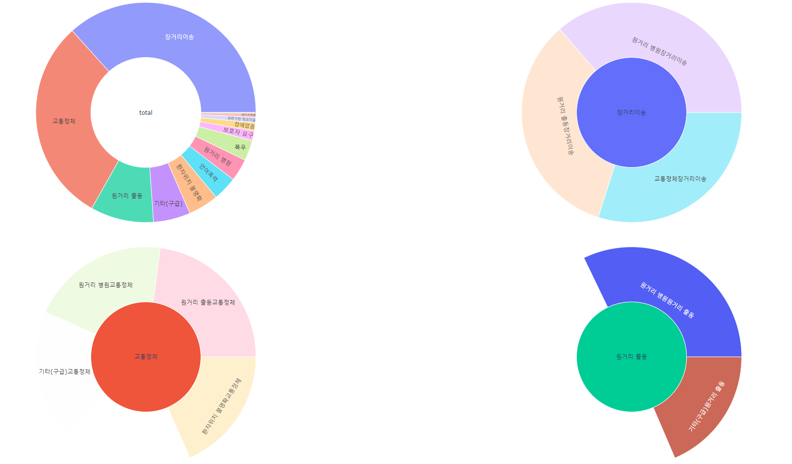
시각화 - 28
긴급구조활동 장애요인 비율
PART1

Slide 47
시나리오 - 17
시나리오 | 소요 시간 | 분류 | 분석, 시각화
시작날짜 | 2019-12-06 | 완료날짜 | 2019-12-06
목표내용 | 나이대별 구급활동 비율 분석
목표설정사유 | 히스토그램으로 시각화 총 소요시간 확인 환자 상태별 응급 처치 시간 확인
사용데이터 | 사용데이터: 2017년 구급활동현황.csv
분석/시각화 기법 | 분석/시각화기법: 히스토그램 시각화
 | 사용Python 라이브러리 및 주요소스 - pandas, plotly.express, plotly.graph_objects
분석/시각화 주요내용 (목표성과) | 출동에서 복귀까지 30~50분 소요 -> 시간당 1~2번 소방서에서 출동하거나 복귀 중 출동 확률이 높음 환자의 의식 상태별 응급처치 시간은 비슷한 모습을 보임 U(코마) 상태인 경우 좀 더 짧은 응급처치 시간을 가짐
PART1

Slide 48
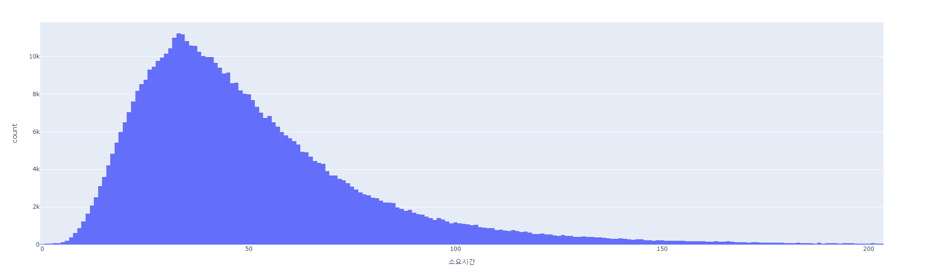
시각화 - 29
출동~복귀 소요시간
PART1

Slide 49
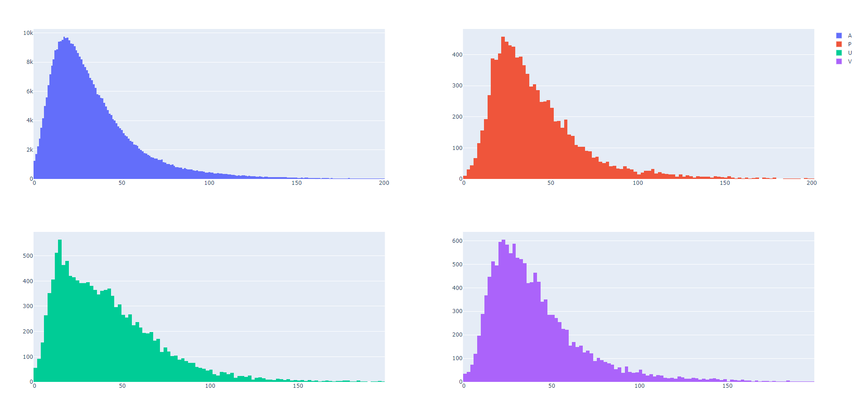
시각화 - 30
환자 상태별 응급처치 시간
PART1

Slide 50
시나리오 - 18
시나리오 | 구급 사고 종류 결정 | 분류 | 분석, 시각화
시작날짜 | 2019-12-06 | 완료날짜 | 2019-12-06
목표내용 | 구급 사고 종류 결정 트리 분석
목표설정사유 | 결정 트리를 사용하여 시각화 종류를 예측함으로써 관련 요원, 장비 준비 가능
사용데이터 | 사용데이터: 2017년 구급활동현황.csv 2018년 구급활동현황.csv
분석/시각화 기법 | 분석/시각화기법: 결정 트리 시각화
 | 사용Python 라이브러리 및 주요소스 - pandas, pydot, export_graphviz, train_test_split, DecisionTreeClassifier
분석/시각화 주요내용 (목표성과) | 결정 트리를 사용하여 시각화 '신고시각', '환자연령', '환자성별', '구급처종명’을 사용 ‘구급사고종별상위’를 파악 정확도는 0.7로 상당히 낮은편
PART1

Slide 51
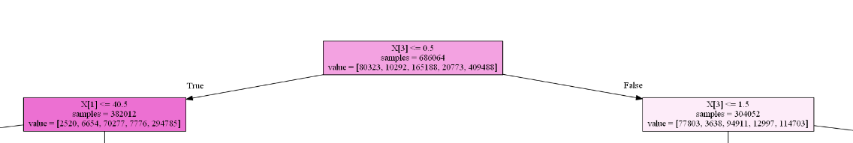
시각화 - 31
구급 사고 종류 결정 트리
PART1

Slide 52
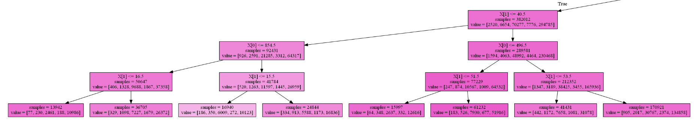
시각화 - 31
구급 사고 종류 결정 트리
PART1

Slide 53
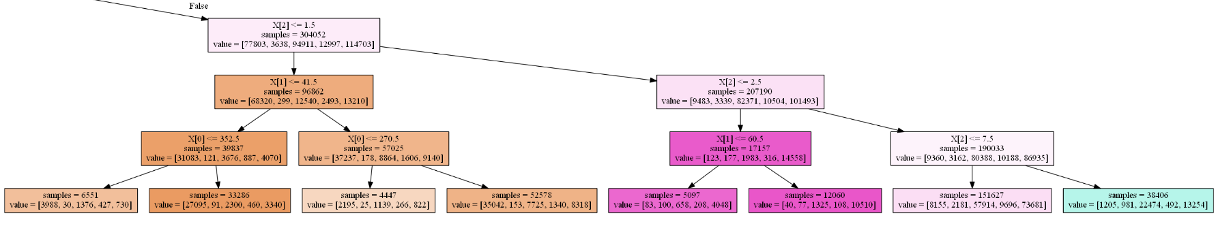
시각화 - 31
구급 사고 종류 결정 트리
PART1

Slide 54
Thank You ☺

